Slide 1

Calog Project
7Hours Project Team

Slide 2




목차
2. 기획의도
4. 개발일정
3. 적용기술
1. 팀원소개

Slide 3




목차
6. 화면(코드첨부)
8. 배운점
5. 설계
7. 시연

Slide 4
팀원 소개
1
3
최기현
이남희
이승헌
식단 관리
DB 설계
Query 제작
운동관리
웹 설계
음주 관리Class설계
RestApi 설계
그래프Api
Query 제작
2

Slide 5
팀원 소개
1
백종화
지준혁
김승현
수면 관리
전체 디자인 기획 및 구현
로그인,회원가입
일정관리
Crawling
GitHub 관리
Contact Page(웹)

Slide 6
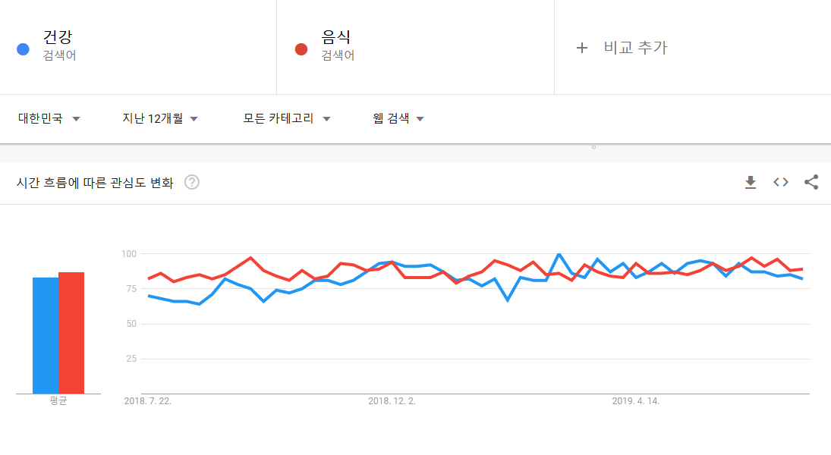
기획의도
현재사회에서
떠오르는 키워드 “건강”

Slide 7
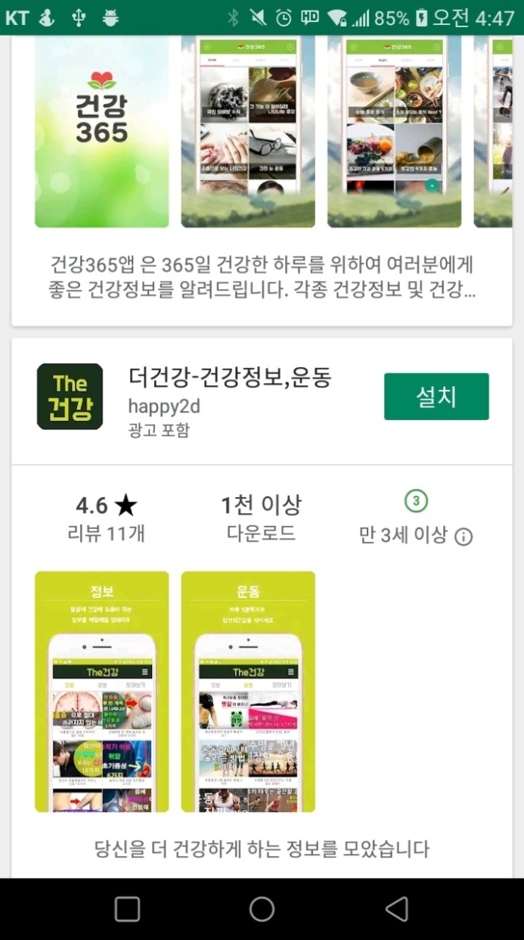
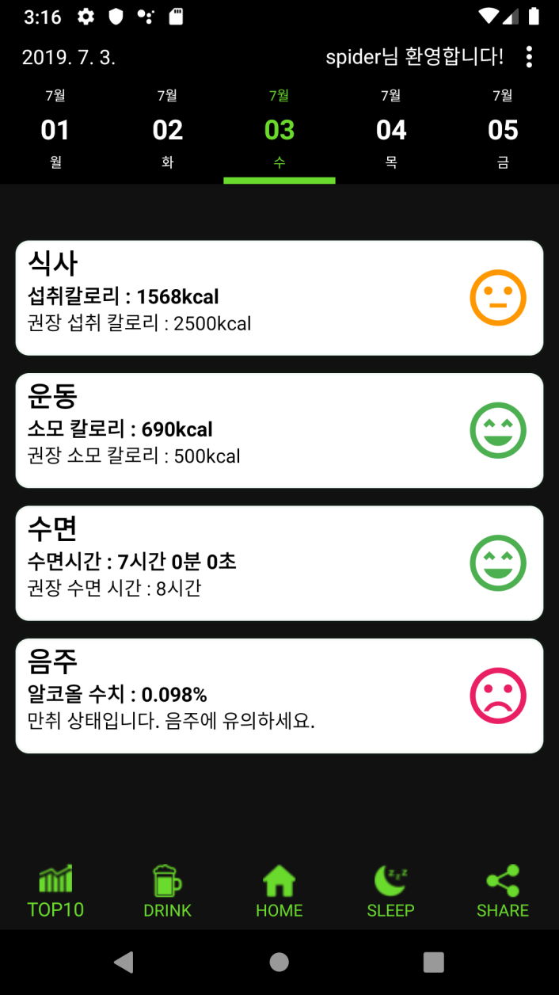
기획의도
단순하게
그리고 다양하게

Slide 8




Calog 주요기능
Diet
Fitness
유산소,근력운동,스트레칭
카카오맵을 이용한 지도 제공
스탑워치를 이용한 운동 시간 확인
식단 추가
식단 관리
식단 칼로리 제공
Calog
Drink
Sleeping
현재 알코올 수치 확인
월,주,년 알코올 섭취량 확인
소음 측정을 이용한 주변 소음 측정
현 주변의 소음을 측정해 수면상태 제공
소음 상태를 실시간 차트로 제공

Slide 9


















WEB 적용 기술
보유 기술
개발 환경
사용 기술
언어/개발 툴
개발도구
OS
Server
형상관리
BackEnd
문서관리
Data Base

Slide 10



Mobile 적용 기술
보유 기술
개발 환경
사용 기술
언어/개발 툴
개발도구
OS
Server
형상관리
BackEnd
문서관리
Data Base

Slide 11
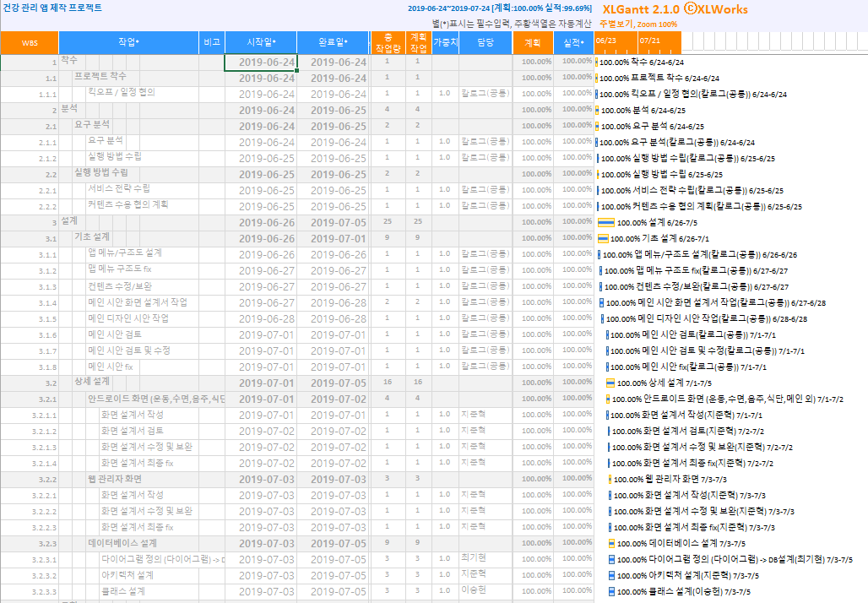
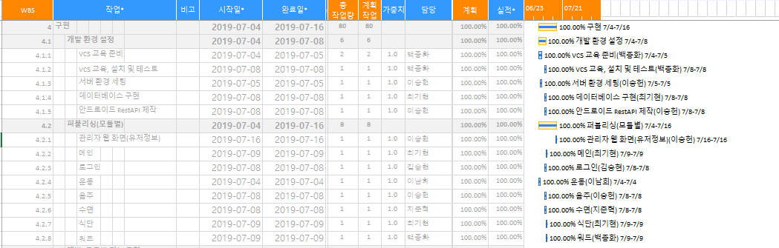
개발일정

Slide 12
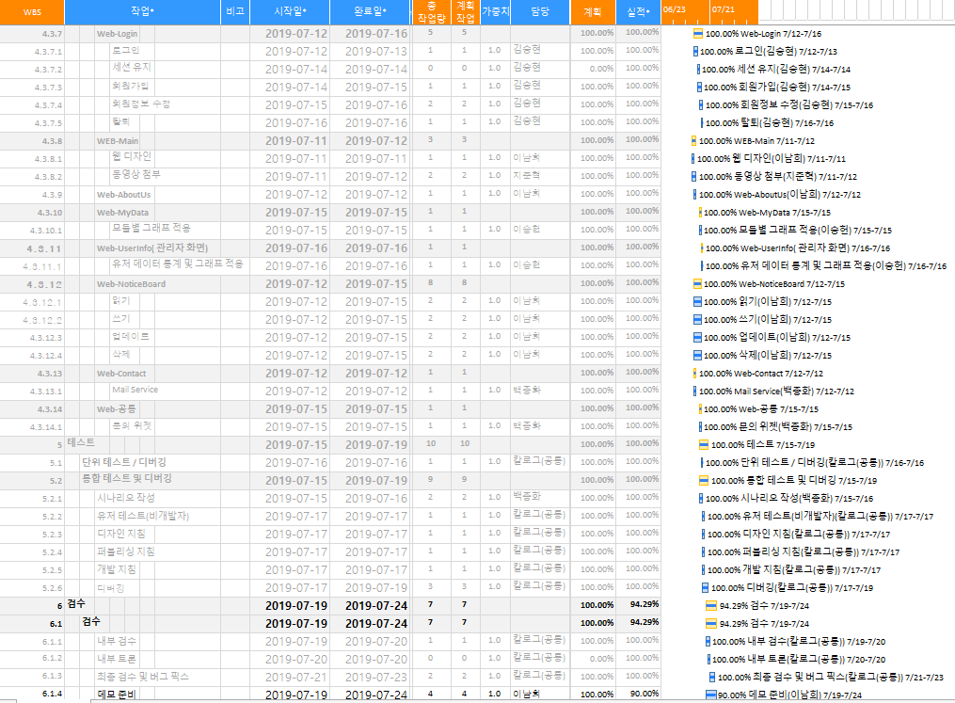
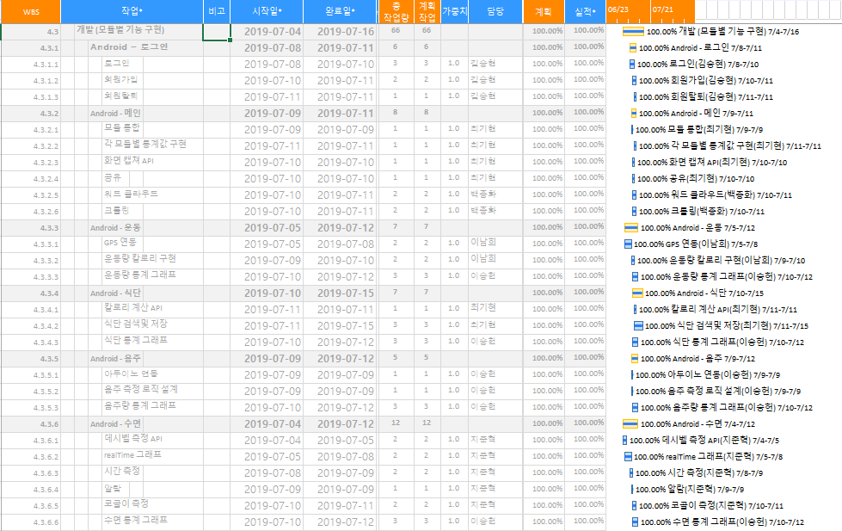
개발일정

Slide 13
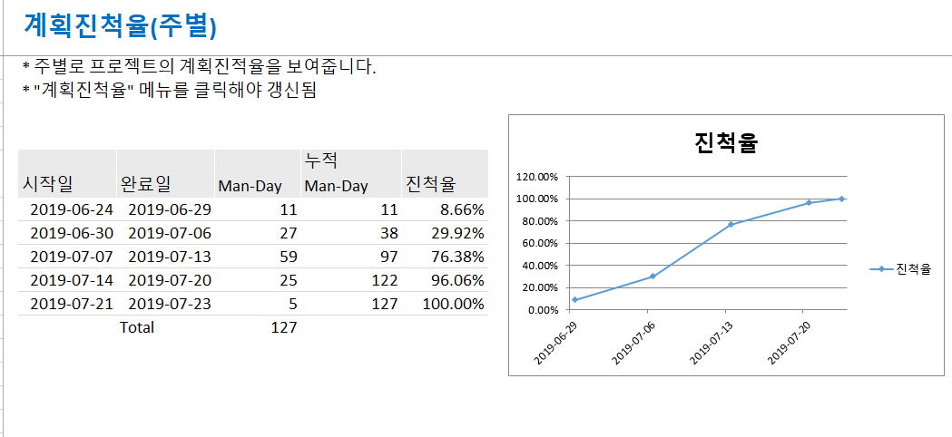
개발일정

Slide 14

Use-Case(회원) Use-case Diagram
카카오 지도 제공
Gps위치 추적
근력운동
운동에 따른 gif
운동 소모 칼로리
유산소
운동관리
스트레칭
스트레칭 영상 링크
소모 칼로리
식단칼로리
음주관리
식단목록
식단관리
수면관리
식단목록 담기기능
아두이노 음주 측정
데시벨 측정
일,주,월,년 그래프
화면캡쳐
공유
실시간 그래프

Slide 15
Sequence Diagram(식단관리)
메인화면
식단관리
운동관리
음주관리
수면관리
[각 데이터들을 수집하여 프래그먼트로 만든 그래프를 출력
User
식단관리 버튼 클릭
아침,점심,저녁 ,간식버튼 클릭
Id, Password 입력
음주 관리 버튼 클릭
수면 관리 버튼 클릭
USER의 섭취 칼로리 송신
USER의 운동 칼로리 소모량 송신
USER의 알코올 수치 송신
user의 수면량,수면의 질, 평균소음을 송신

Slide 16
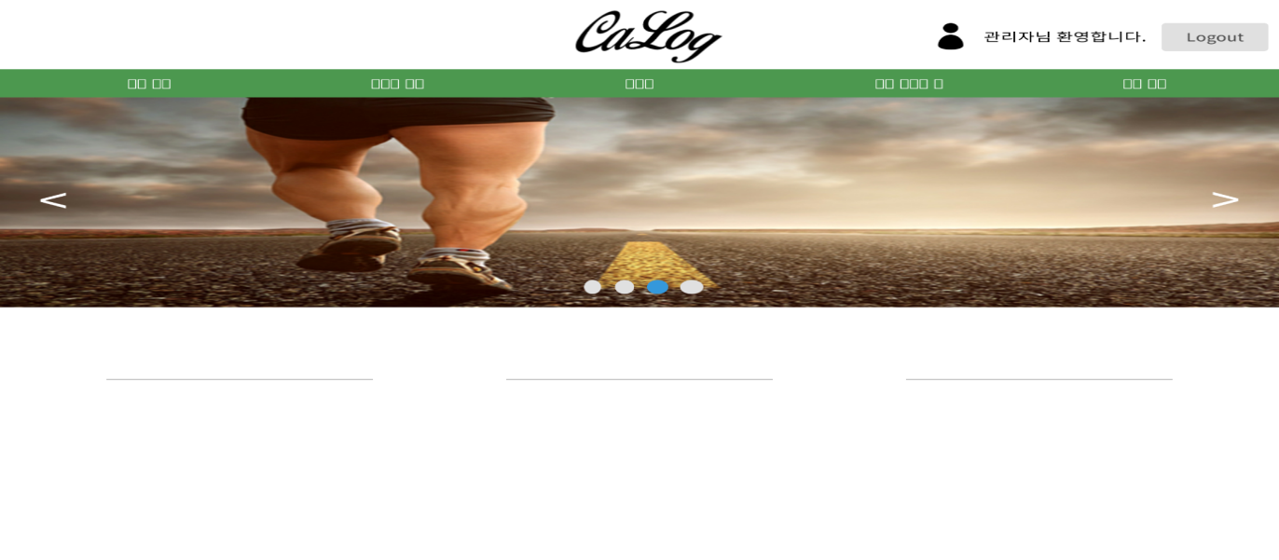
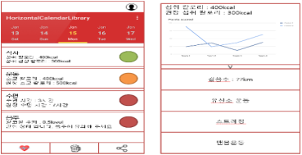
Web Architecture (웹사이트)
회원인증화면
관리자화면
Home
회원가입
Login
ID/PW찾기
HOME
About US
MyData
Notice
UserInfo
Contact
회원정보
제품소개
상세 소개
운동
공지사항
통계
메일 문의
정보수정
다운로드
식단
회원 정보
FAQ
비밀번호 수정
음주
Q&A
탈퇴
수면
1:1문의
Q&A
V I T A M I N D S t o r y B o a r d
P R O J E C T N A M E _
작성자
지준혁
작성일
2019. 07 . 01
확 인
승인자
7hours
승인일
2019. 07. 02
1 Depth
MAIN
2 Depth
3 Depth
4 Depth
화 면 명
메인페이지 _로그인전
파 일 명
/home.jsp
P A G E D E S C R I P T I O N
A
A area_ Header : 로고와 로그인 유저의 정보를 포함하고, 화면 최상단에 위치하여 각 페이지별로 navigate하게된다.
B area_ 브랜드 이미지를 강조하는 영역으로 플래시로 구성된다. 메인이벤트가 동시에 노출이 되며 다이나믹한 효과의 사용으로 방문유저들의 눈이 주목되도록 표현한다.
C area_ Calog App에 대한 소개 영역으로, 짧지만 임팩트 있는 앱의 소개를 넣는다. 하단부의 [DownLoad] 버튼을 클릭하면 플레이스토어 다운로드 페이지로 이동
E area_ Footer : 회사소개 및 위치/약도/관리자메일 등으로 구성된다.
Home Aboutus Mydata Notice Contact
B
c
Calog is a smartphone application developed by team 7Hours(Every developers who has 'H' in their names from KOSMO IT institution in Korea.)
The name Calog is compounded word;Calorie+Log, which it means that it calculates the calories the user intakes and consumes a day, records it and shows to the user for help manage daily live for better health and life.
For more detail, please click below 'see more' button or contact menu on the upper menu.
DownLoad now
D
Calog!
Your best Management Partner!
Product Use Report here Maybe
“Thank you for your efforts, it changed my..
O u r v I t a s u d I o ‘ s s u c c e s s I s d e t e r m I n e d b y o u r v I s I o n w h I c h I s o n - l I n e w I t h e a c h n e w p r o j e c t . (T) 02. 541. 7486

Slide 17
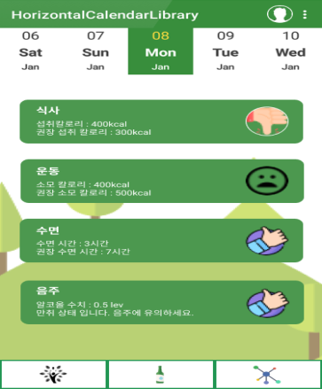
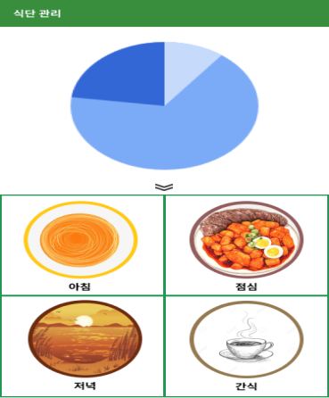
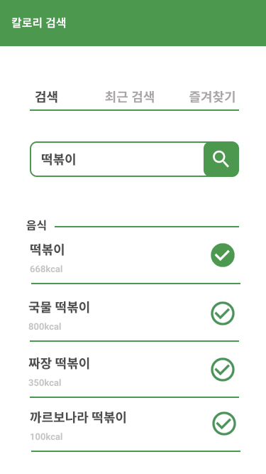
Mobile Architecture (모바일)
회원인증화면
관리자화면
Home
회원가입
Login
ID/PW찾기
Diet
Fitness
Drinking
Sleeping
WordCloud
Share
회원정보
상세보기
식단 관리
알콜측정
수면측정
크롤링 결과
화면캡쳐
정보수정
측정 결과
측정 결과
공유방식
비밀번호 수정
근력운동
유산소
스트레칭
탈퇴
GIF 파일
GPS 측정
동영상
V I T A M I N D S t o r y B o a r d
P R O J E C T N A M E _
작성자
지준혁
작성일
2019. 07 . 01
확 인
Calog 모바일 앱
승인자
7hours
2019. 07. 02
승인자
승인일
승인일
화 면 명
메인페이지 _로그인전(국문)
파 일 명
MainActivity.class
P A G E D E S C R I P T I O N
Ⓐ 식단 버튼을 클리하면 식단 관리 액티비티로 이동.
ⓑ 식단 관리 액티비티의 그래프는 ⓐ의 칼로리에 대한 그래프이다.
ⓒ 아침, 점심, 저녁, 간식 중 하나를 클릭하면 음식을 검색할 수 있는 검색 액티비티로 이동
ⓓ 검색한 음식을 클릭하고 ⓓ 를 클릭하면 선택한 음식을 식단에 저장한다.
Ⓔ 검색 / 최근 검색 / 즐겨찾기를 클릭할 시 프래그먼트 전환되며 최근 검색에서는 식단에 저장했던 음식의 리스트가 보여지고, 즐겨찾기를 클릭하면, 즐겨찾기에 추가한 음식의 리스트가 나온다.
ⓕ뒤로 가기 버튼을 클릭하면 직전의 액티비티로 이동한다.
<
F
<
<
E
A
B
C
D
+
O u r v I t a s u d I o ‘ s s u c c e s s I s d e t e r m I n e d b y o u r v I s I o n w h I c h I s o n - l I n e w I t h e a c h n e w p r o j e c t . (T) 02. 541. 7486

Slide 18
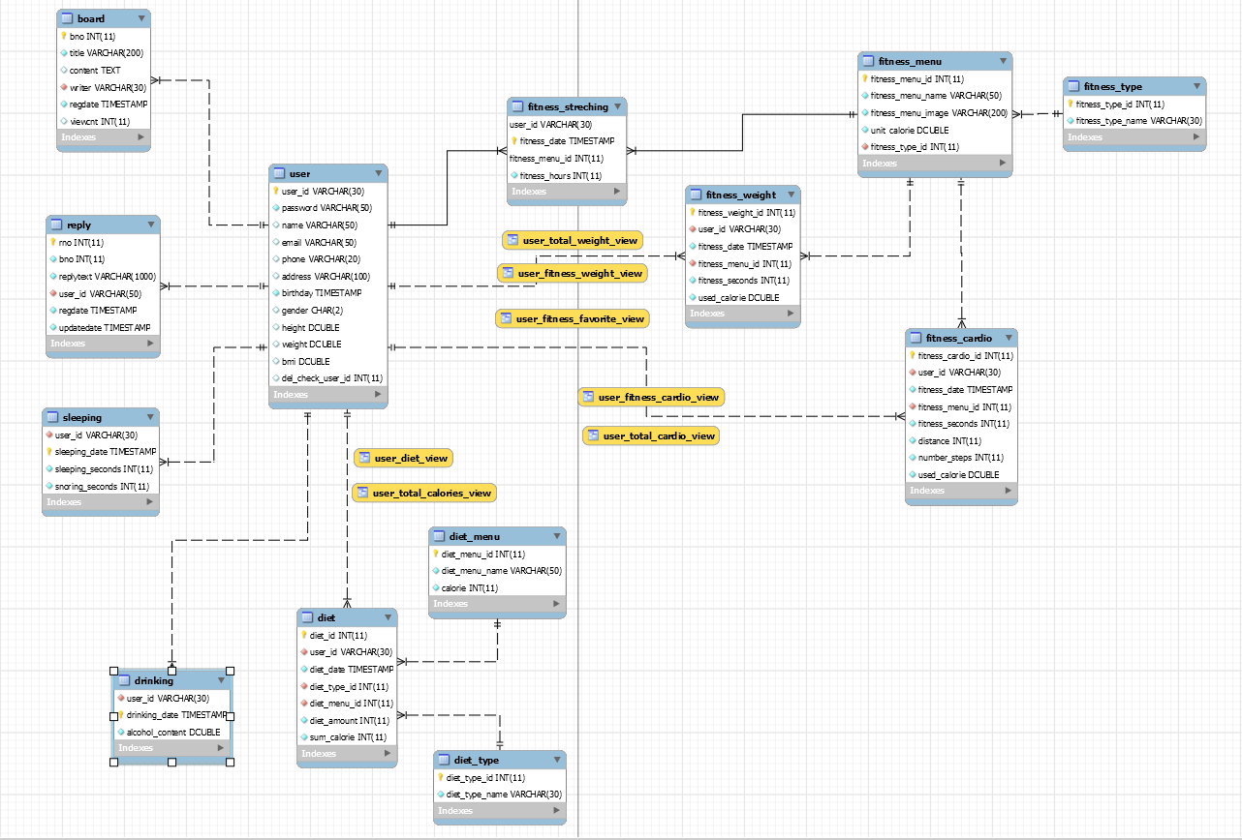
DB다이어 그램

Slide 19
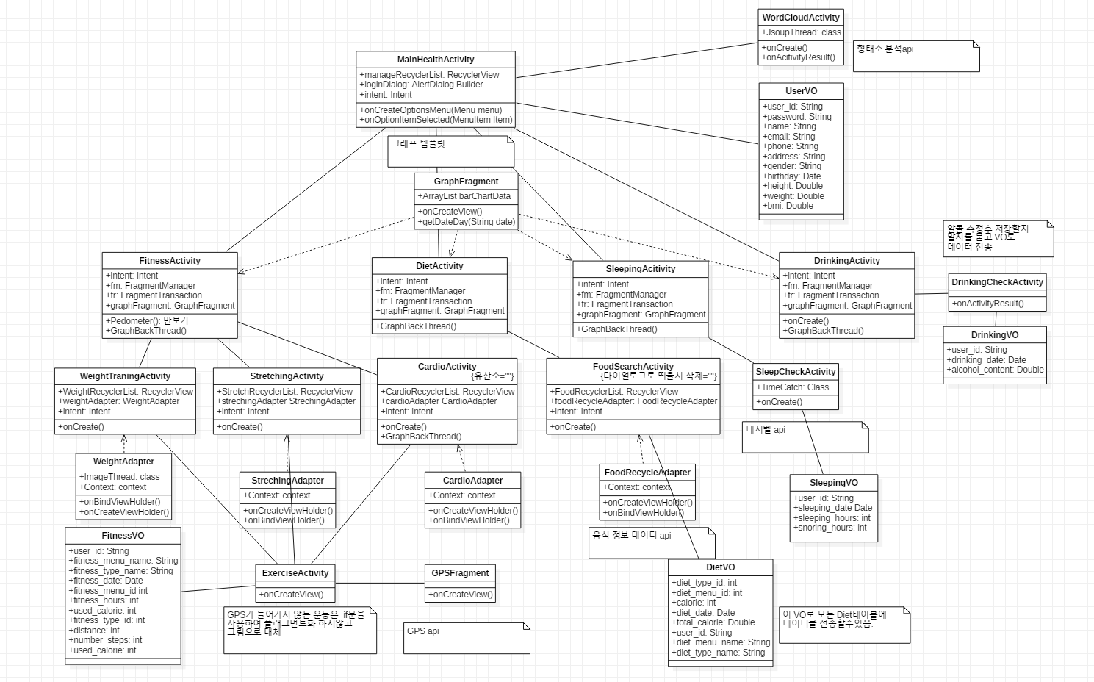
5-2 Class다이어 그램

Slide 20
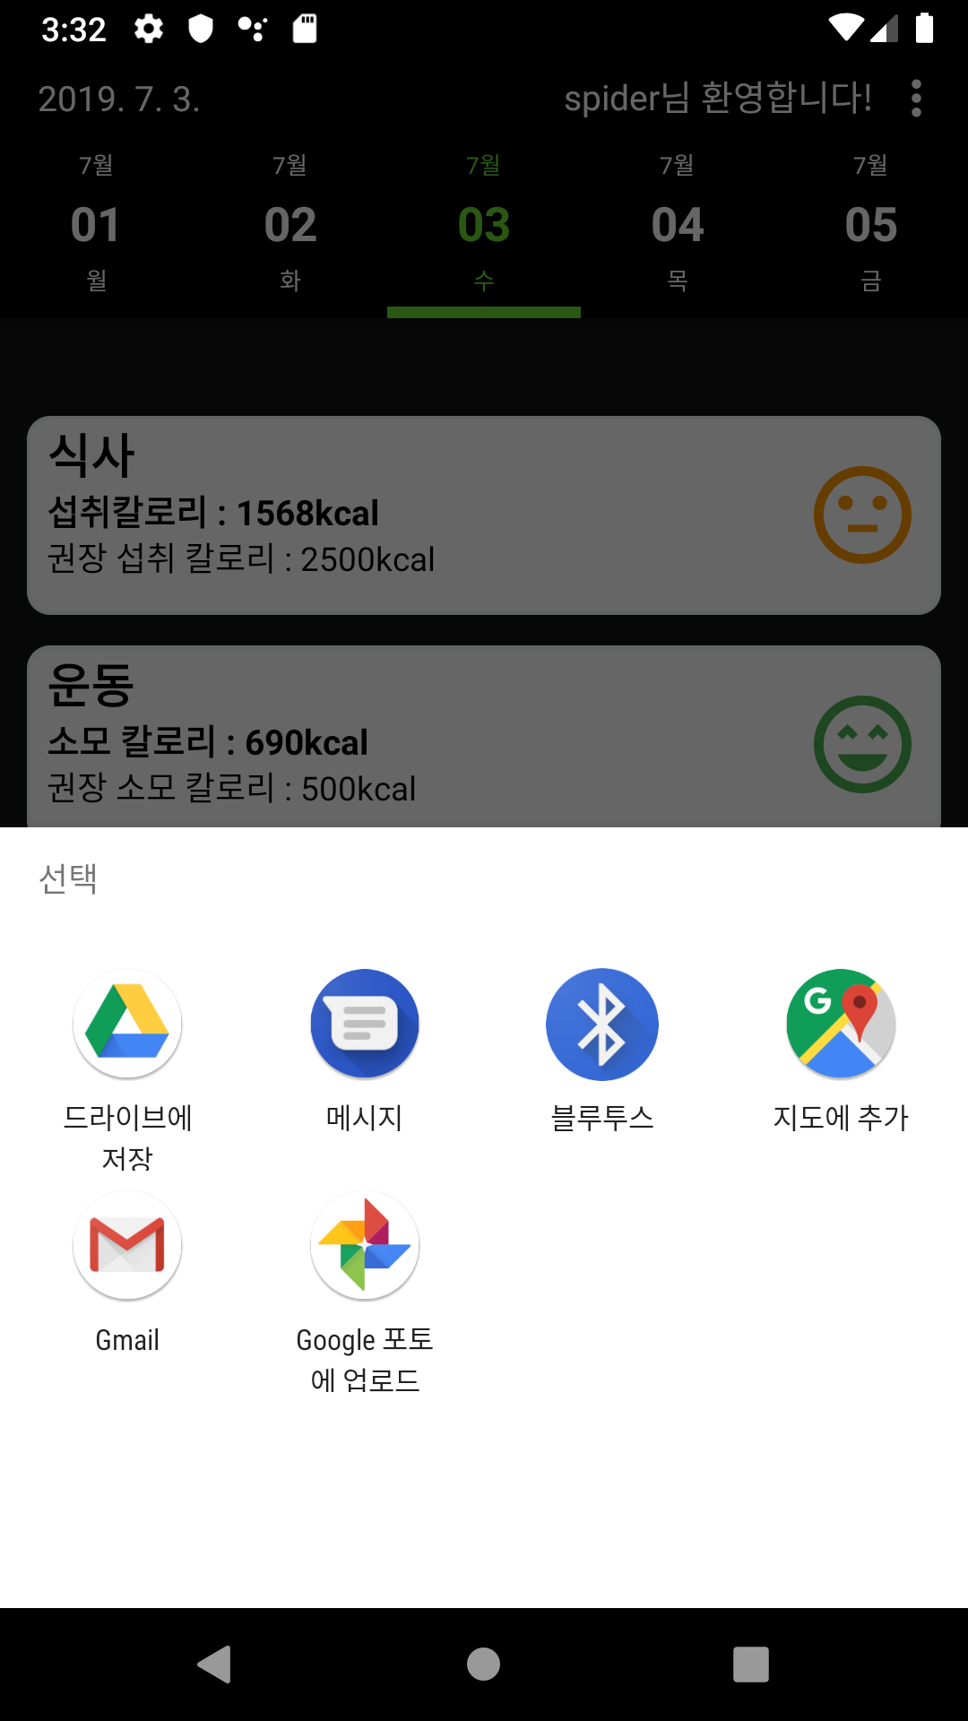

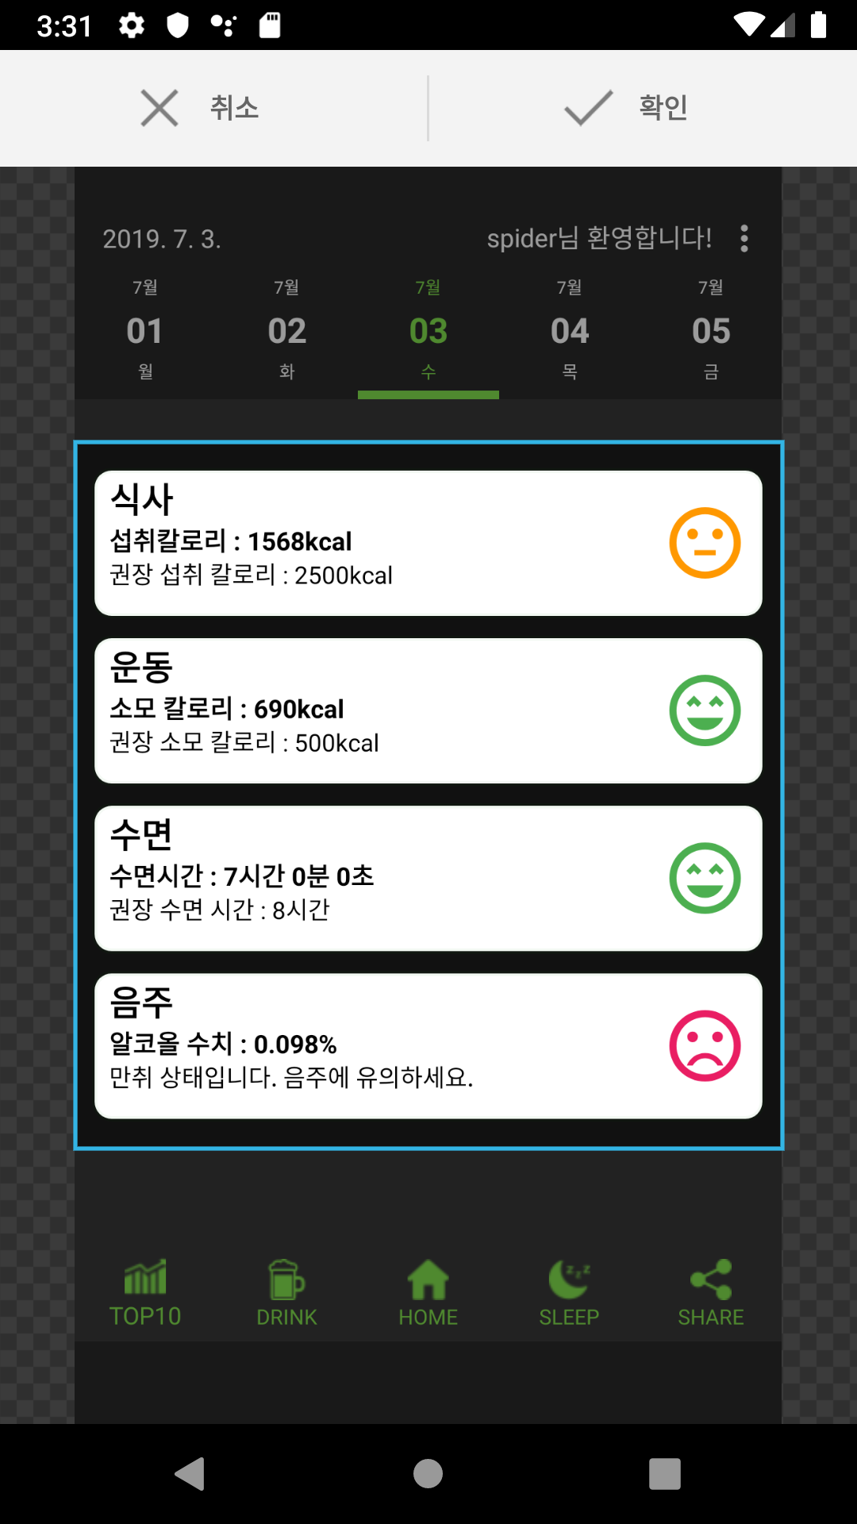

Slide 21
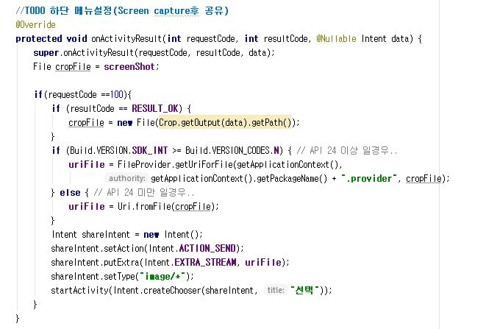
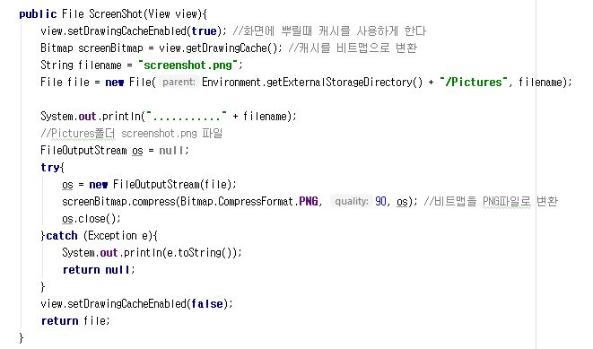
메인 화면 | 주요코드
 | 기능안내 |  | 코드내용
 | DB 테이블 | 날짜별 데이터 정보 | 공유 버튼을 눌렀을 시 화면을 캡쳐 한 후 PNG파일로 저장 하는 코드.
 | Controller | CalogController
 | DAO(Mapper) | Cardio,weight,diet,alcohol
 | 주 사용기술 | Crop API

Slide 22
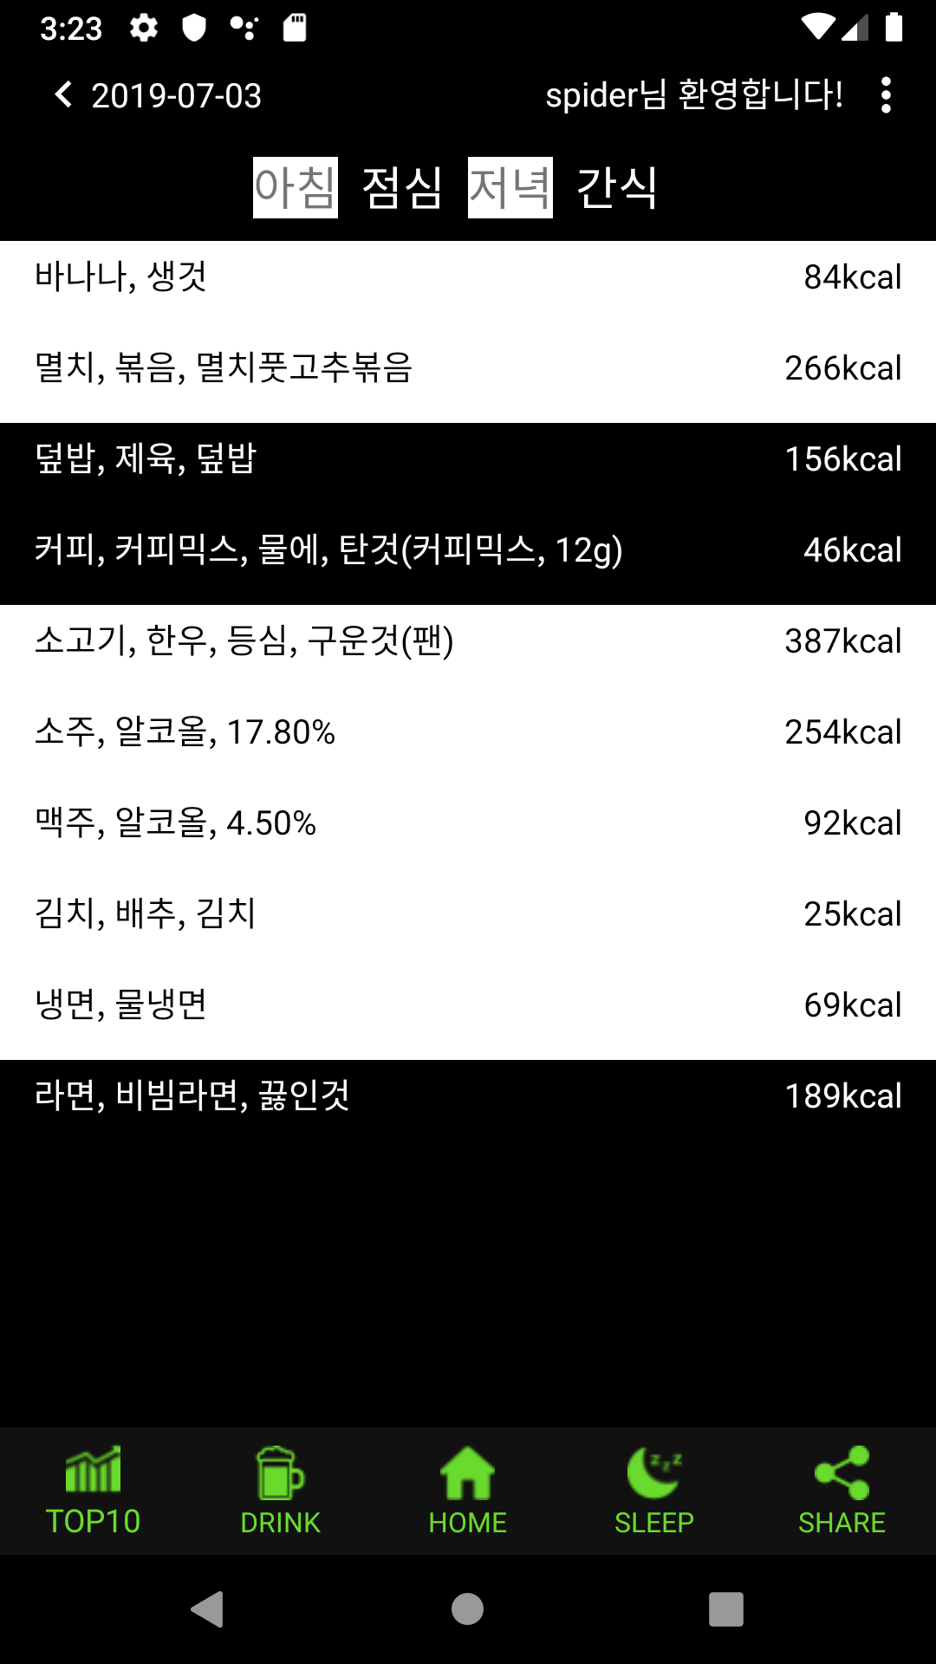
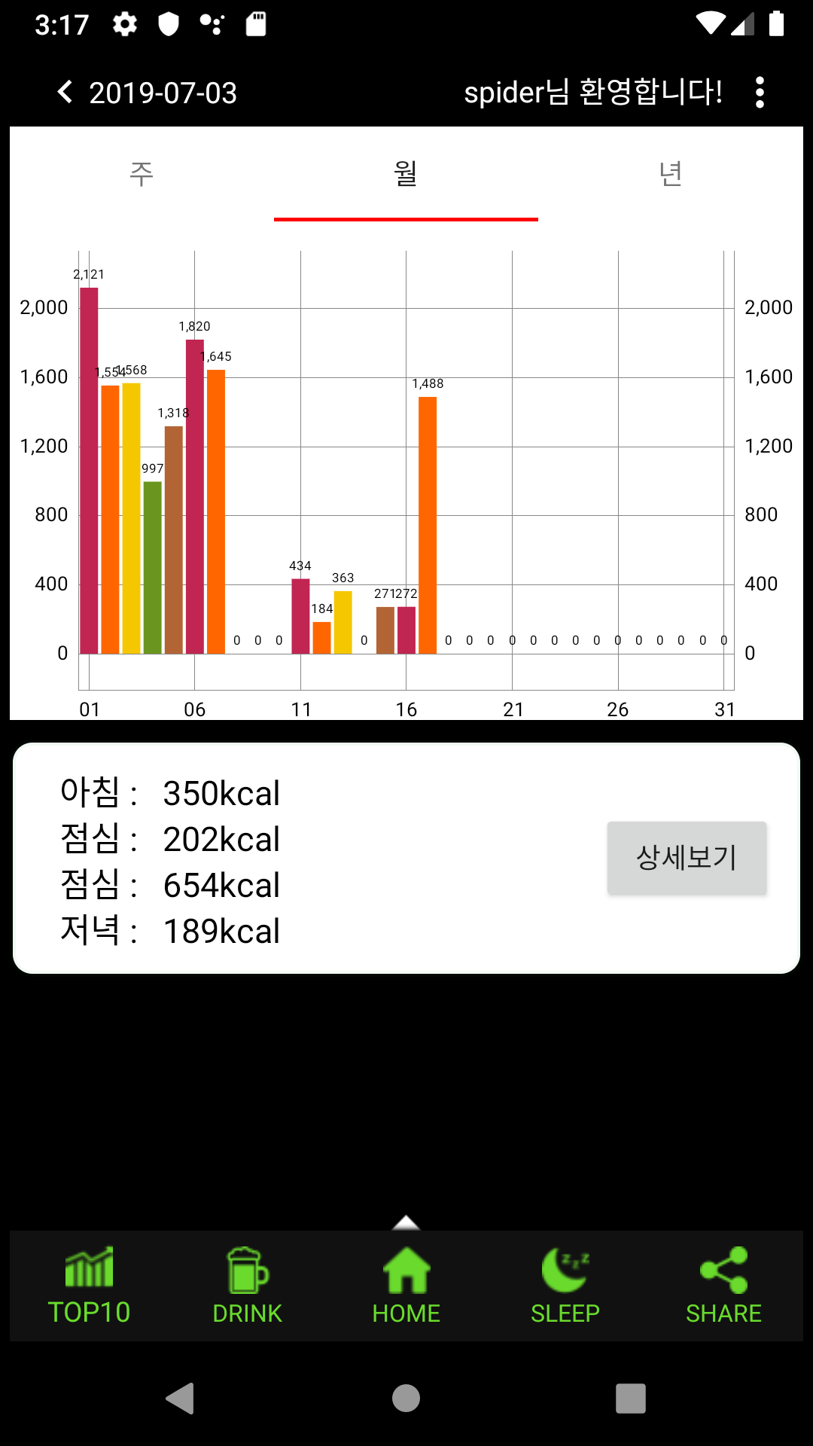
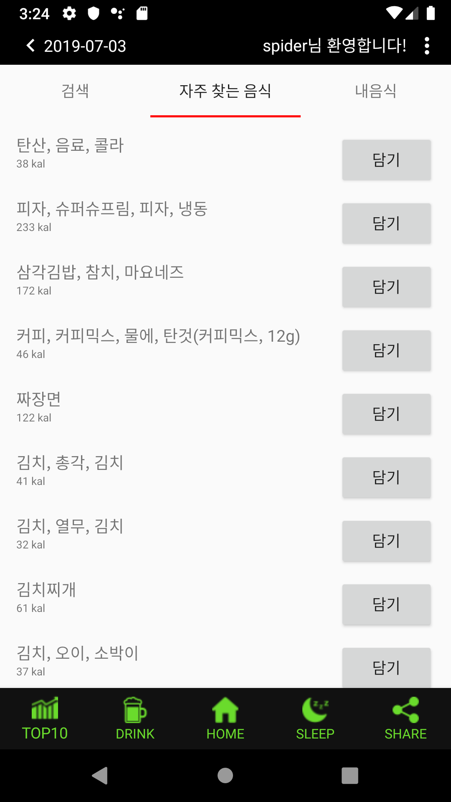

Slide 23
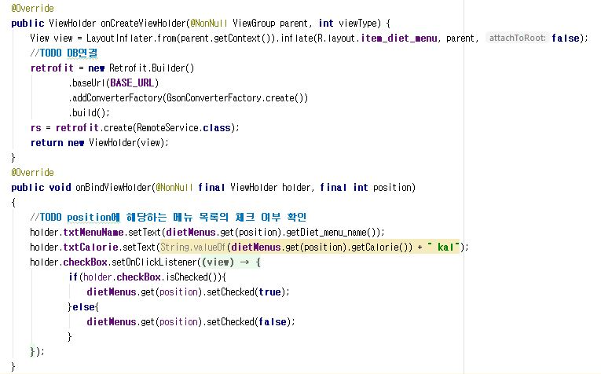
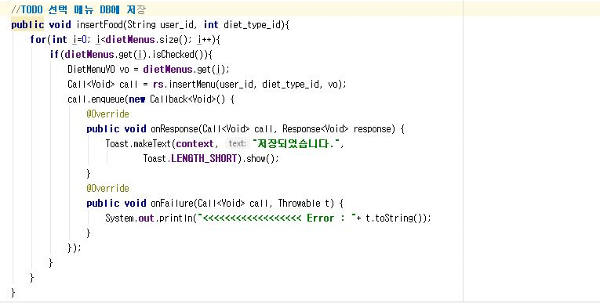
음식에 따른 칼로리 계산 | 주요코드
 | 기능안내 |  | 코드내용
 | DB 테이블 | Diet | 메뉴를 검색 후 담기 버튼으로 리스트를 담고 전체적으로 칼로리 계산
 | Controller | CalogController
 | DAO(Mapper) | DietMapper
 | 주 사용기술 | 국가표준식품성분정보 (농촌진흥청)

Slide 24
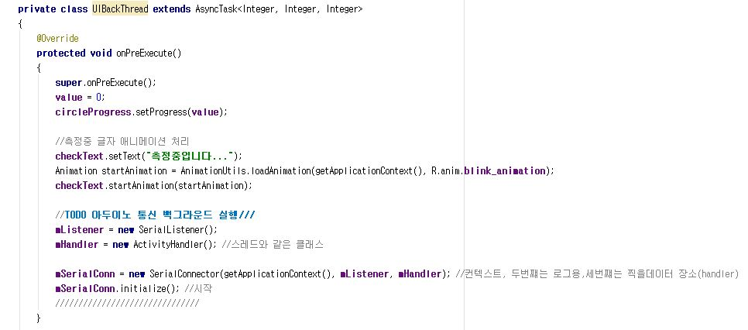
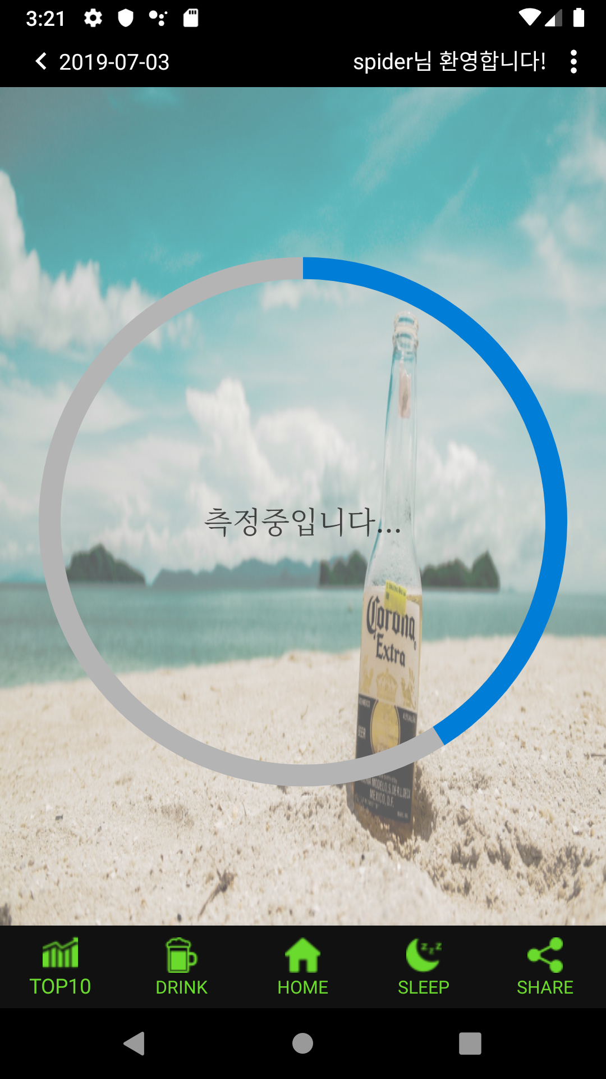
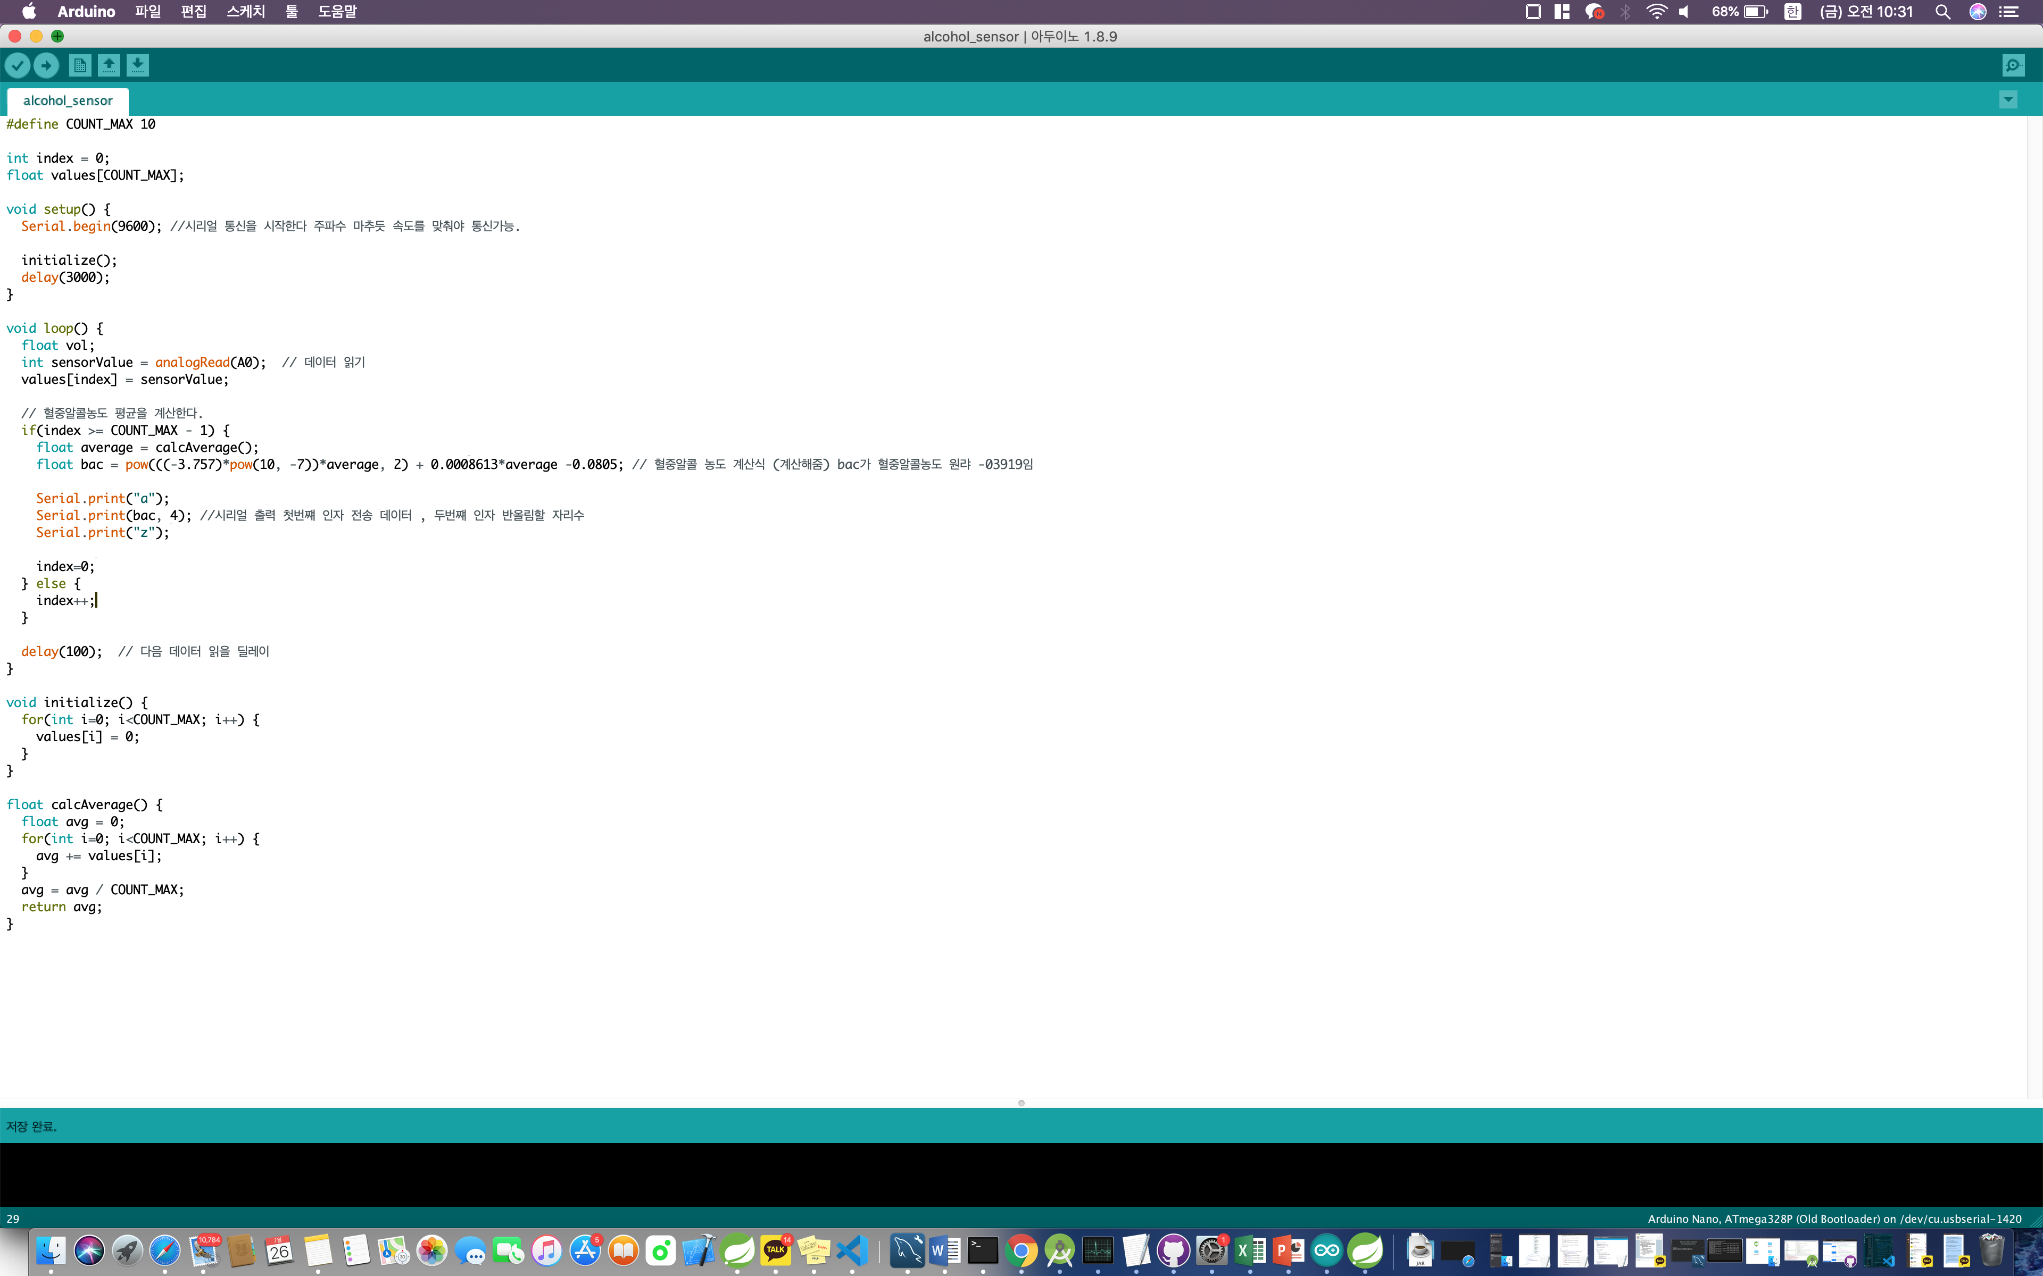
음주(level) 측정 | 주요코드
 | 기능안내 |  | 코드내용
 | DB 테이블 | alcohol | 음주 측정을 위한 아두이노 실행 설정과 프로그레스 다이얼로그(Progress Dialog) 설정
 | Controller | CalogController
 | DAO(Mapper) | alcoholMapper
 | 주 사용기술 | 아두이노,USB HOST

Slide 25
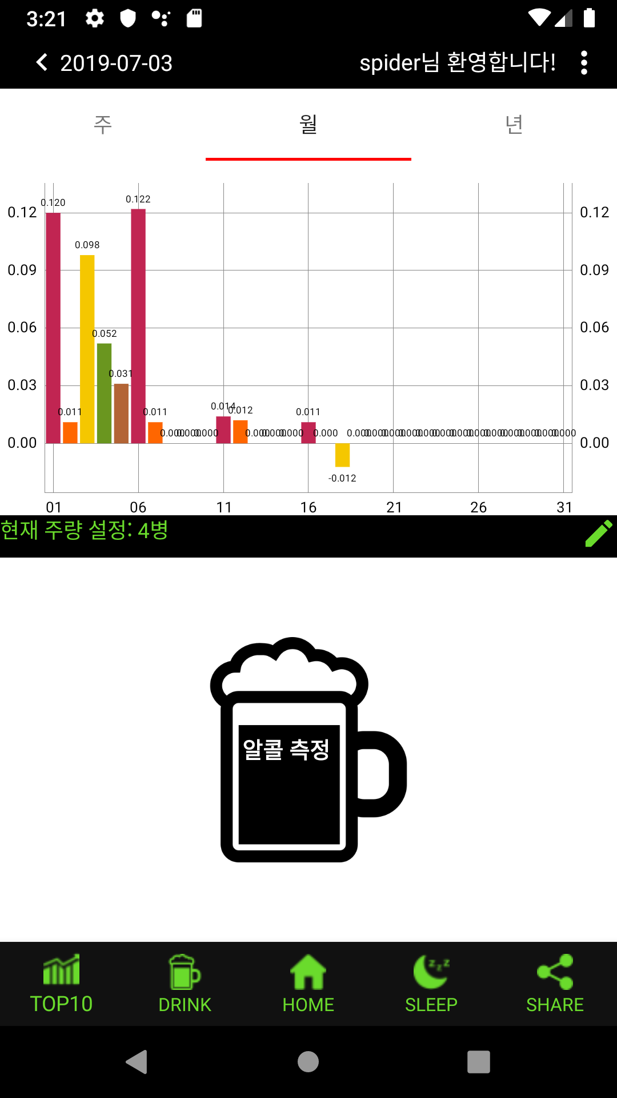
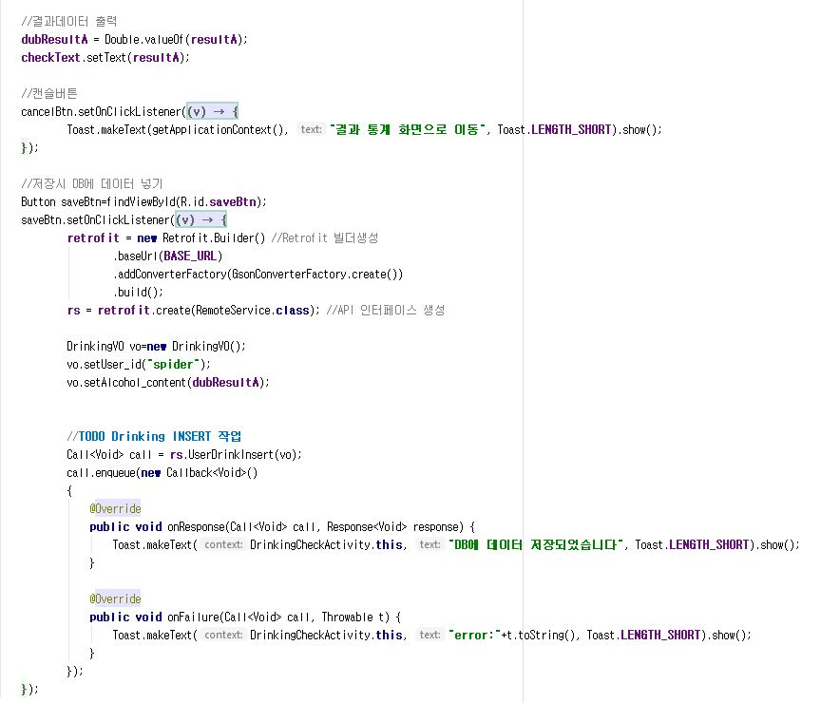
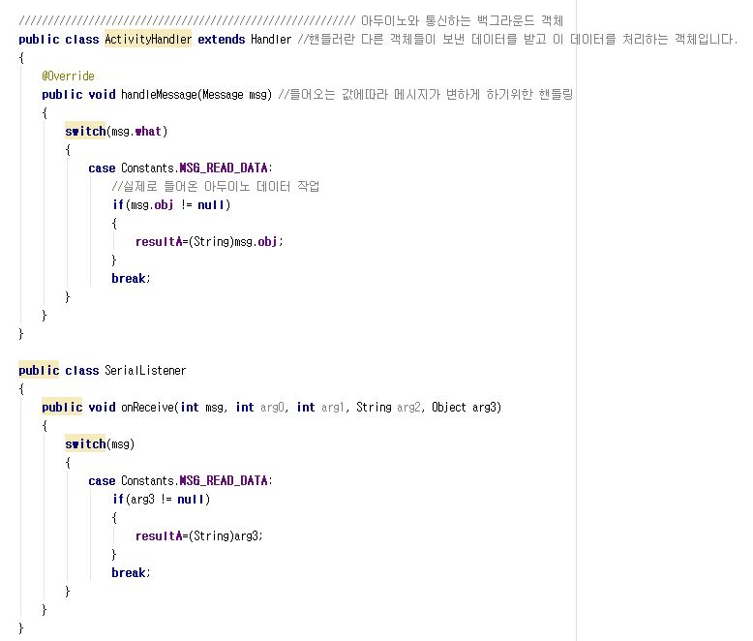
음주 측정 결과 | 주요코드
 | 기능안내 |  | 코드내용
 | DB 테이블 | 날짜별 알콜 정보 | 아두이노(음주측정기)로 들어온 데이터를 수치에 맞게 변환과 그 데이터를 DB에 저장 후 그래프로 보여줌.
 | Controller | CalogController
 | DAO(Mapper) | AlcoholMapper
 | 주 사용기술 | MPA Chart v3.1.0

Slide 26
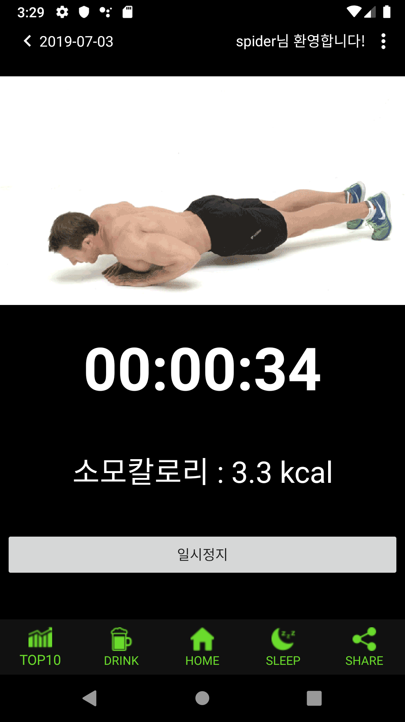
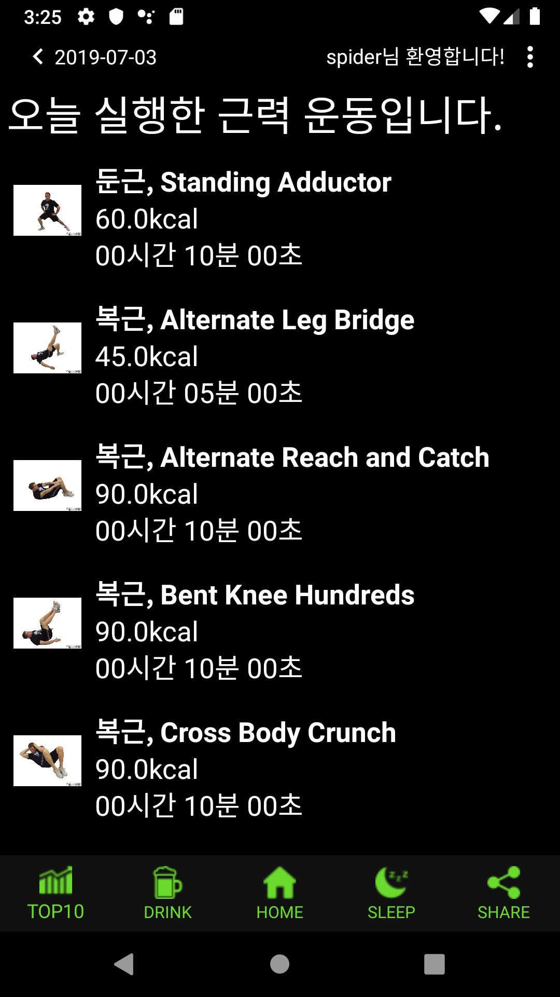
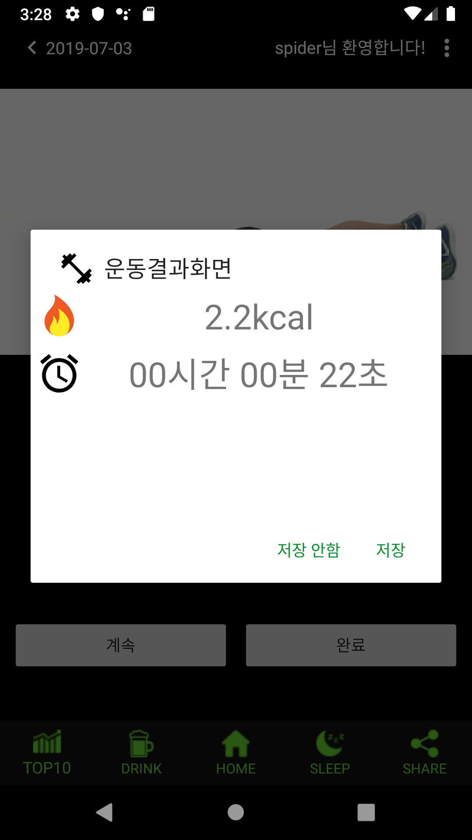

Slide 27
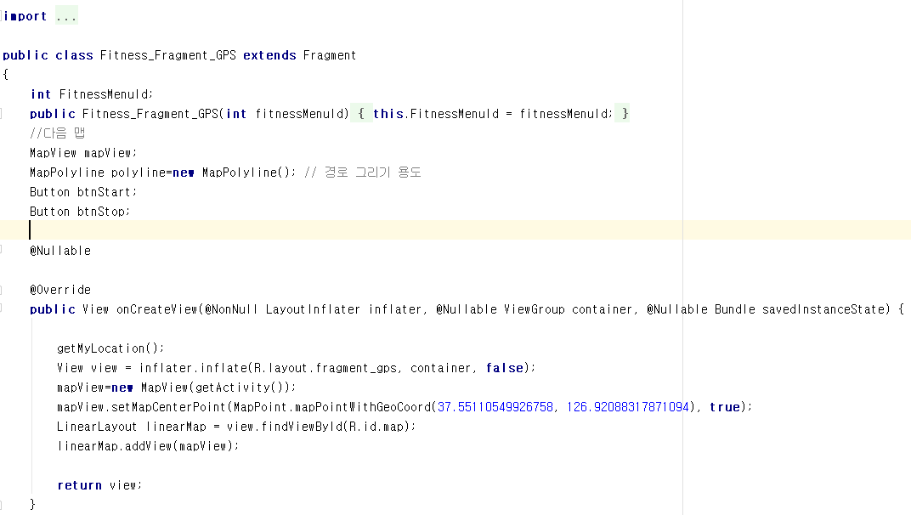
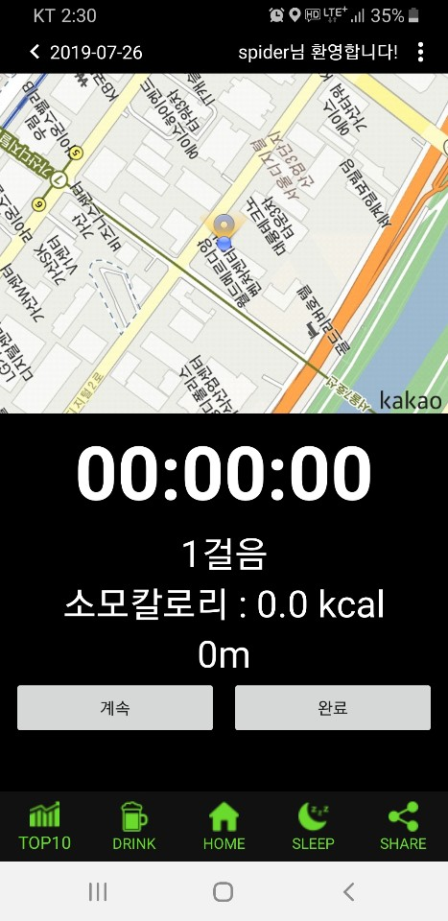
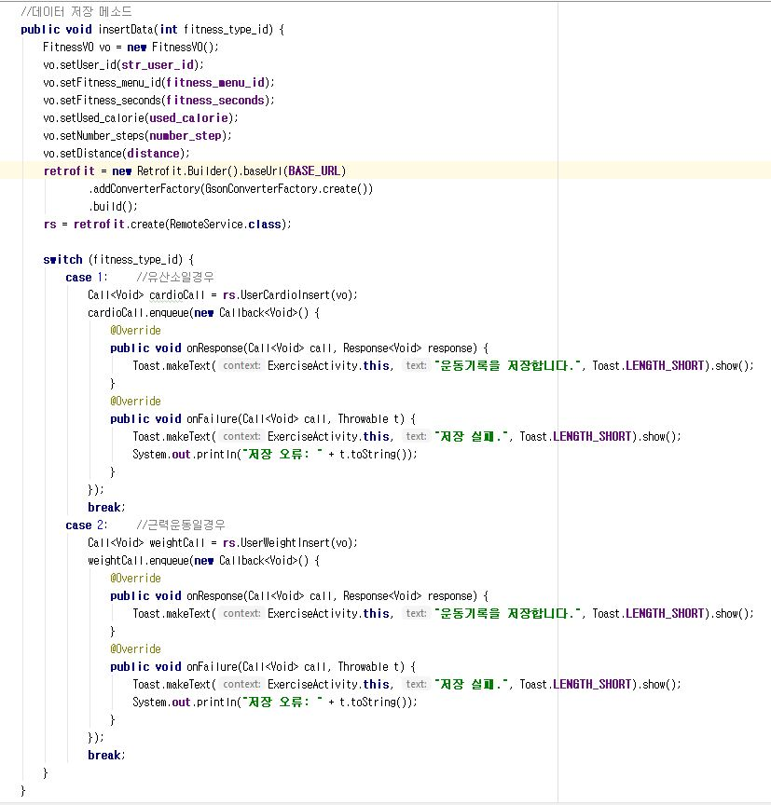
운동 결과 화면 | 주요코드
 | 기능안내 |  | 코드내용
 | DB 테이블 | Cardio,Weight | 카카오 맵 연동을 연동해 위치를 가져와 움직인 거리 측정과 칼로리 소모량을 각 운동 리스트에 저장.
 | Controller | CalogController
 | DAO(Mapper) | FitnessMapper
 | 주 사용기술 | KAKA0 MAP ,bumptech(gif처리)

Slide 28
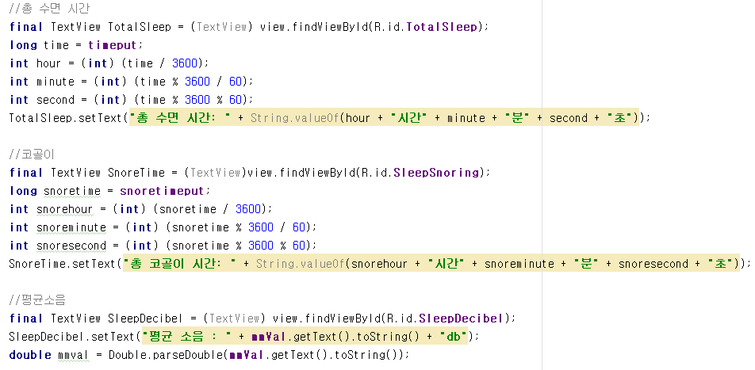
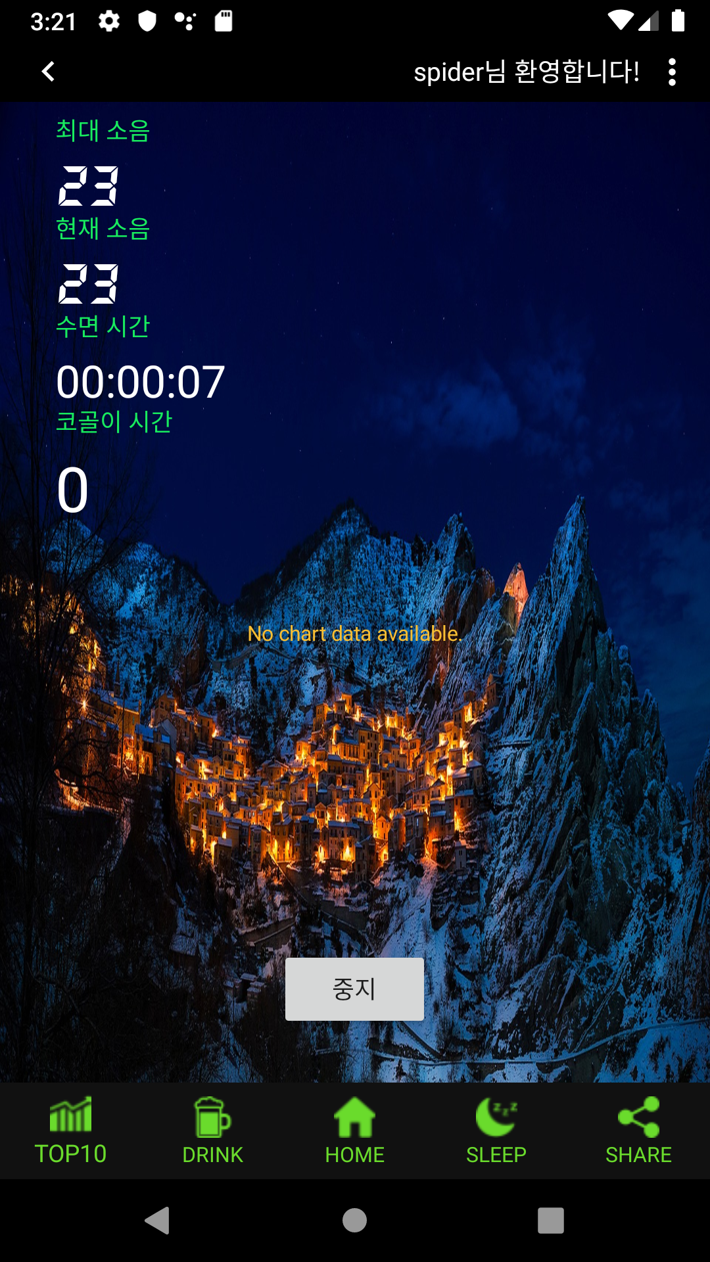
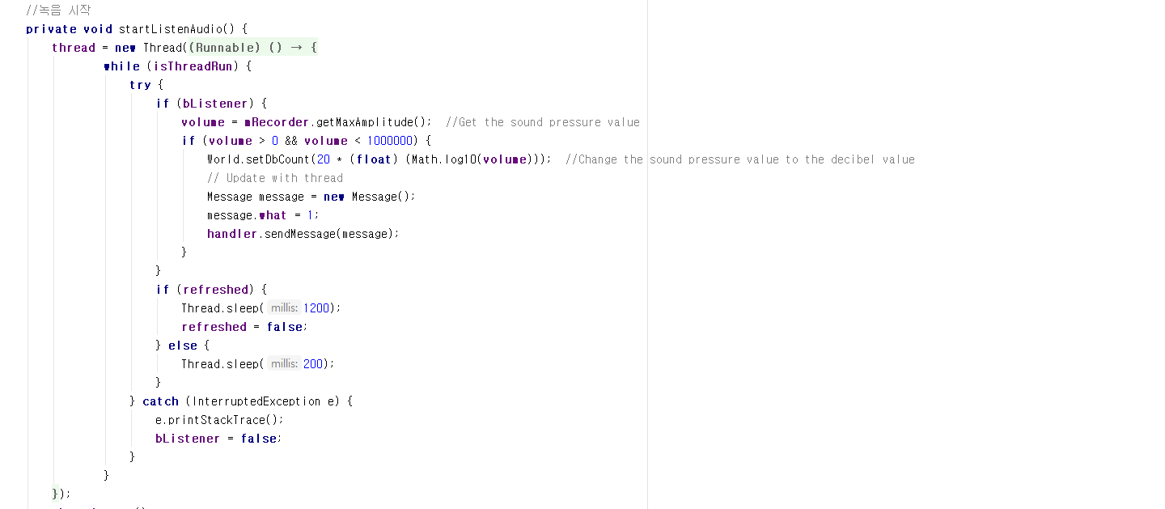
주변 소음(Decibel)측정 | 주요코드
 | 기능안내 |  | 코드내용
 | DB 테이블 | Sleep | 주변 소음을 측정하고 평균값과 최대 값을 구한후 실시간 그래프로 출력.
 | Controller | CalogController
 | DAO(Mapper) | SleepMapper
 | 주 사용기술 | RealtimeGraph, decibelCheckApi

Slide 29
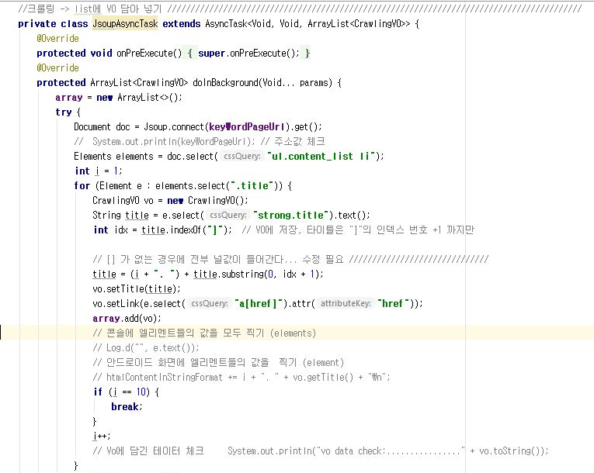
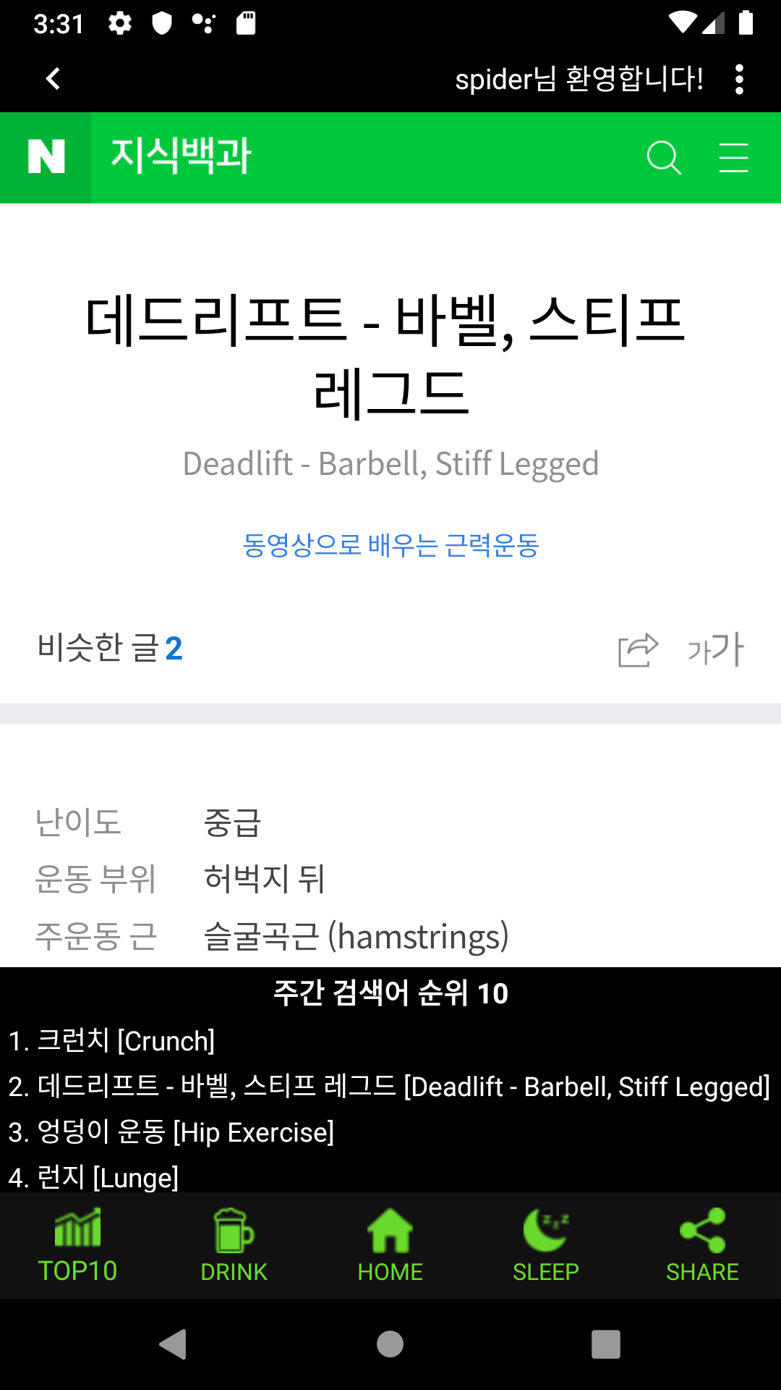
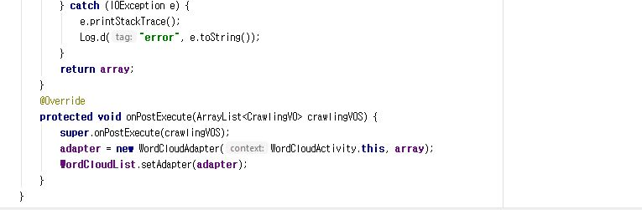
Crawling | 주요코드
 | 기능안내 |  | 코드내용
 | DB 테이블 | - | 실시간검색어 순위를 크롤링으로 가져온 후 VO에 저장하고 출력.
 | Controller | -
 | DAO(Mapper) | -
 | 주 사용기술 | Crawling(Jsoup)

Slide 30
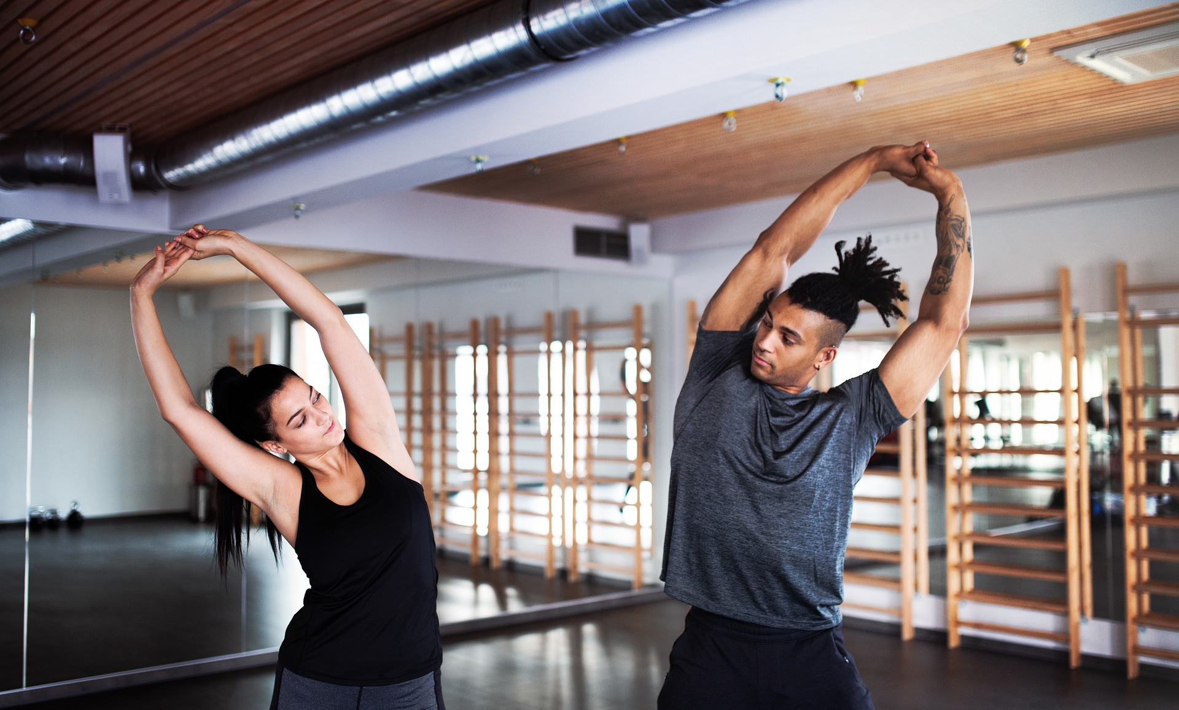
시연을 시작합니다.

Slide 31




프로젝트 후기
이남희
이승헌
최기현
프로젝트가 수직적이 아닌 수평적으로 모두가 의견을 제시해 수렴하고 결정하는 경험을 통해 의사소통이 중요하다는 것을 느꼈으며 사람의 능력에 따라 배치되는 것이 아닌 의사소통을 통해 조율하여 진행했다는 점에서 기술적인 부분도 많이 배웠지만 사회적인 부분에서도 많이 배워서 만족하고 뿌듯했습니다.
팀 프로젝트를 진행하며 아이디어의 선정과 결정이
얼마나 어려운지와 아이디어를 프로그램으로 구체화하는것의
어려움을 알게 되었습니다. 프로젝트를 진행하며 여러가지
어려움도 겪었지만 각자 팀원들이 책임감 있게 자신에게
주어진 역할을 잘 소화하여 그 난관들을 모두 넘어
프로젝트를 무사히 마치게 되어 조원들에게 감사합니다.
수업시간에 배운 것을 응용하는 것 뿐만 아니라 구현하고자 하는 기술을 직접 구현하는 것에 대해 성취감을 느꼈고, 코드의 작성만큼 코드의 취합이 어렵다는 것을 배웠습니다. 또한 충분한 시간을 갖고 의견을 수립하여 계획된 일정 계획과 팀원 소통의 중요함을 깨달았습니다.

Slide 32



프로젝트 후기
지준혁
백종화
김승현
프로젝트 전에는 솔직히 자신감이 없었습니다. 하지만 조원들 과의 협의와 합동을 통해서 할 수 있다는 자신감을 얻었고 직접 앱을 제작해 봄으로써 코딩에 대해서도 다양하게 배웠습니다.
비록 많이 해매긴 했지만 도움을 주시고 가르쳐 주시던 팀원들에게 감사 드립니다.
프로젝트의 진행하는 동안 가장 어려웠던 점은 모두가 처음이라는 것이 였습니다. 무엇을 어디서부터 어떻게 진행해야 하는지 알지 못했고, 토론을 통해 얻은 결과들이 맞는 것인지 틀린 것인지도 확신하기 어렵다는 점이 가장 힘들었던 것 같습니다.
그래도 우리를 잘 지도해 준 선생님과 조장님이 있었고, 각자 맡은 일에 책임감을 가지고 프로젝트에 임한 조원들이 있었기 때문에 이 만큼이나 멋진 결과물을 만들 수 있었던 것이 아닌가 싶습니다. 무슨 일이든 혼자 하기는 쉽다. 하지만 혼자 오래 하기는 어렵다는 것을 배웠습니다.
팀원들과의 팀워크, 존중, 그리고 소통을 하면서 그 어느 누구의 의견이 수렴되고 한 걸음씩 발전해가는 것을 보면서 이게 팀워크구나라는 것을 느꼈습니다. 저희 조는 조장이라는 개념이 없고, 하루마다 진행자가 바뀌어서 그 진행자가 그 당일의 회의주체가 되어서 회의를 이끌고 정리하였는데 그 덕분에 팀원으로써만이 아닌 회의 주체자로써 회의를 이끌어가는 방법도 배운 것 같습니다. 이러한 경험을 토대로 사회에 나가서는 더 발전된 모습으로 프로젝트를 하도록 하겠습니다. 감사합니다.

Slide 33

QnA

Slide 34
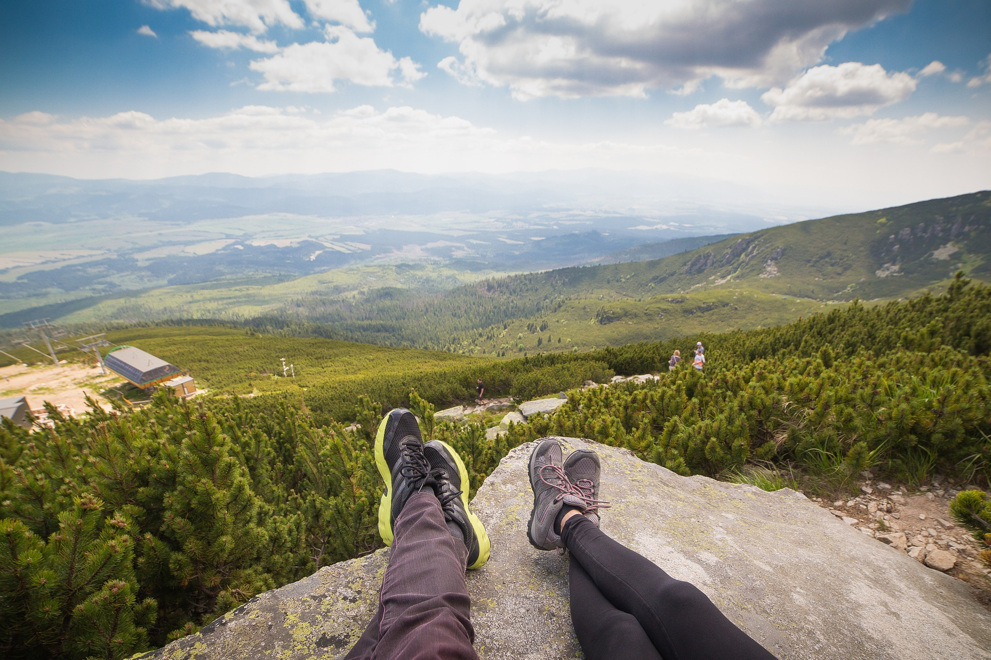
감사 합니다.

